Slide 1
Герои Советского Союза и России
Неклиновского района
Учитель истории МБОУ Лакедемоновской СОШ
Кузнецова О.Ю.

Slide 2
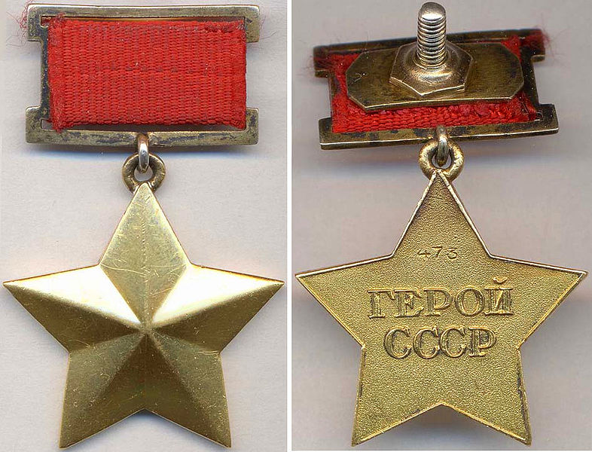
Герой Советского Союза
Страна: СССР
Тип: Высшее звание
Статус: не вручается
Дата учреждения:16 апреля 1934 года
Первое награждение: 20 апреля 1934 года
Последнее награждение: 24 декабря 1991 года
Количество награждений:12775
Соответствует: Герой Российской Федерации

Slide 3
Герой Советского Союза
Высшая степень отличия СССР. Высшее звание, которого удостаивали за совершение подвига или выдающихся заслуг во время боевых действий, а также, в виде исключения, и в мирное время.
Звание впервые установлено Постановлением ЦИК СССР от 16 апреля 1934 года, дополнительный знак отличия для Героя Советского Союза — медаль «Золотая Звезда» — учреждена Указом Президиума Верховного Совета СССР от 1 августа 1939 года. Автор эскиза награды — архитектор Мирон Иванович Мержанов.

Slide 4
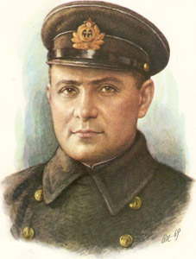
Це́зарь Льво́вич Ку́ников (23 июня 1909, Ростов-на-Дону — 14 февраля 1943, Геленджик) — советский офицер, командир десантного отряда, захватившего плацдарм «Малая земля», Герой Советского Союза.
Награды:
Указом Президиума Верховного Совета СССР от 17 апреля 1943 года за блестящее руководство десантной операцией и проявленные при этом мужество и отвагу майору Куникову Цезарю Львовичу посмертно присвоено звание Героя Советского Союза.
Награждён орденом Ленина, орденами Красного Знамени, Александра Невского, медалями.

Slide 5
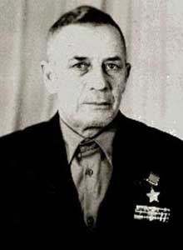
Феофан Ильич Васильев (1917 — 2000) — участник Великой Отечественной войны, командир отделения 91-го отдельного инженерного батальона 47-й армии Воронежского фронта, старший сержант, Герой Советского Союза (1944).
Награды:
Указом Президиума Верховного Совета СССР от 3 июня 1944 года за образцовое выполнение боевых заданий командования на фронте борьбы с немецко-фашистскими захватчиками и проявленные при этом мужество и героизм, старшему сержанту Васильеву Феофану Ильичу присвоено звание Героя Советского Союза с вручением ордена Ленина и медали «Золотая Звезда» (№ 3720).
Награжден орденом Ленина, Красного Знамени, Отечественной войны 1 степени, двумя орденами Красной Звезды, а также медалями.

Slide 6
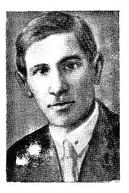
Александр Поликарпович Кириченко (1892, село Синявское Неклиновского района Ростовской области — 9 ноября 1942, село Фанагорийское, Краснодарский край) — политрук, заместитель командира роты по политической части 168-го стрелкового полка (по другим данным 256-го Краснознаменного гвардейского стрелкового полка), 30-й стрелковой дивизии, 56-й армии, Закавказского фронта, Герой Советского Союза.
Награды:
Звание Героя Советского Союза А. П. Кириченко было присвоено посмертно 17 апреля 1943 года.
Награжден орденом Ленина.

Slide 7
Анатолий Андреевич Скляров (1915—1980) — участник Великой Отечественной войны, командир дивизиона 492-го минометного полка (38-я армия, Воронежский фронт) капитан. Герой Советского Союза.
Награды:
Звание Героя Советского Союза присвоено 10 января 1944 года.
Награжден орденом Ленина, орденами Отечественной войны 1 и 2 степеней, Красной Звезды и медалями.

Slide 8
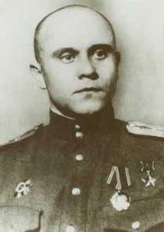
Андрей Гаврилович Сухоруков (1918—1970) — участник Великой Отечественной войны, командир роты 195-го отдельного сапёрного батальона 139-й стрелковой дивизии (50-я армия, 2-й Белорусский фронт), капитан. Герой Советского Союза.
Награды: Звание Героя Советского Союза присвоено 24 марта 1945 года.
Награжден орденом Ленина, орденом Отечественной войны 2 степени, медалями.
Из наградного листа А. Г. Сухорукова: «Несмотря на сильное сопротивление противника капитан Сухоруков с группой саперов вплавь переплыл через реку Днепр на противоположный берег, произвел инженерную разведку реки, установил наличие материала для строительства и немедленно приступил со своими саперами к строительству моста.
Геройский поступок товарища Сухорукова воодушевил работающих на переправе саперов. 27 июня 1944 года к 17.00 штурмовой мостик для переправы атакующей город пехоты был готов. После пропуска пехоты через штурмовой мостик саперы товарища Сухорукова приступили к строительству моста под дивизионные грузы, который был построен в рекордный срок - к 9.00 28 июня 1944 года.
Товарищ Сухоруков достоин правительственной награды - звания Героя Советского Союза».

Slide 9
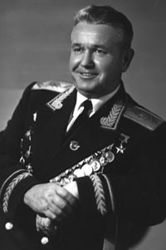
Алексе́й Никола́евич Потёмкин (26 марта 1921 — 25 августа 2003) — советский военачальник, генерал-лейтенант (1978), участник Великой Отечественной войны, Герой Советского Союза.
Награды:
Звание Героя Советского Союза с вручением ордена Ленина и медали «Золотая Звезда» (№ 3517) присвоено 19 марта 1944 года за форсирование реки Днепр.
Орден Красного Знамени.
Орден Александра Невского.
Орден Отечественной войны I степени.
Орден Трудового Красного Знамени.
Два ордена Красной Звезды.
Орден «За службу Родине в Вооружённых Силах СССР» III степени.
Медали (в том числе медаль «За отвагу»).

Slide 10
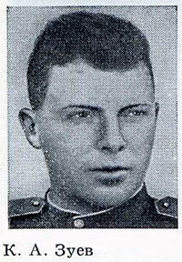
Кузьма Андреевич Зуев (1914—1978) — участник Великой Отечественной войны, командир орудия 1019-го стрелкового полка (307-я стрелковая дивизия, 13-я армия, Центральный фронт), ефрейтор, Герой Советского Союза. После войны демобилизовался. Жил в селе Вареновка Неклиновского района Ростовской области.
Награды:
За мужество и героизм, проявленные в боях за станцию Поныри, Указом Президиума Верховного Совета СССР от 7 августа 1943 года ефрейтору Кузьме Андреевичу Зуеву было присвоено звание Героя Советского Союза (медаль «Золотая Звезда» № 1087).
Награждён орденом Ленина и медалями, среди которых медаль «За отвагу».

Slide 11
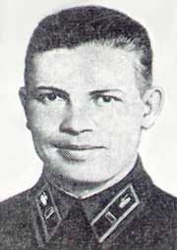
Михаи́л Влади́мирович Ю́дин (5 августа 1912 — 12 марта 1942) — советский офицер, участник гражданской войны в Испании, Герой Советского Союза (1937). Первый Герой Советского Союза, уроженец Тульской области. На фронте в Великую Отечественную войну с 1941. Командир 2-го танкового батальона 63-й танковой бригады майор Юдин погиб в бою12 марта 1942 в районе села Покровское Неклиновского района Ростовской области.
Награды:
Герой Советского Союза (27 июня 1937)
орден Ленина (27 июня 1937)
орден Красной Звезды

Slide 12
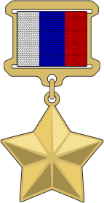
Герой Российской Федерации
Государственная награда Российской Федерации — высшее звание, присваиваемое за заслуги перед государством и народом, связанные с совершением геройского подвига.
Герою Российской Федерации вручается знак особого отличия — медаль «Золотая Звезда».
Звание Героя Российской Федерации наряду с учреждённым в 2013 году званием Героя Труда Российской Федерации относится к отдельному виду государственных наград — высшие звания, который в иерархии государственных наград Российской Федерации находится на первом месте.
В случае присвоения лицу звания Героя Российской Федерации и звания Героя Труда Российской Федерации на его родине на основании указа Президента Российской Федерации устанавливается бронзовый бюст с соответствующей надписью.

